Slide 1

Web
Web Design - PTIK

Slide 2

WWW
World Wide Web
Merupakan kumpulan web server dari seluruh dunia yang berfungsi menyediakan data dan informasi untuk digunakan bersama-sama. WWW merupakan salah satu dari sekian banyak cara bagaimana sebuah informasi dapat mengalir melalui internet.

Slide 3

Web
Fasilitas hypertext yang mampu menampilkan data berupa teks, gambar, suara, animasi,dan multimedia lainnya, di mana di antara data-data tersebut saling terkait dan berhubungan satu dengan yang lainnya.
Website
Merupakan tempat penyimpanan data dan informasi berdasarkan topik tertentu. Diibaratkan web site ini seperti buku yang berisi topik tertentu.
Web Design
Ilmu yang kompleks dalam hal merencanakan dan memproduksi situs web, termasuk di dalamnya tehnical development, struktur informasi, desain visual dan penyampaian informasi didalam jaringan internet.
Notes:
Web Pages (halaman web) : merupakan sebuah halaman khusus dari situs web tertentu. Diibaratkan halaman web ini seperti halaman khusus dari buku.
Homepage : merupakan sampul halaman yang berisi daftar isi atau menu dari sebuah situs web.

Slide 4

Profesi
Yang berhubungan dengan web
Web Analyst
Web Designer
Web Developer
Web Administrator
Web Master
https://github.com/kamranahmedse/developer-roadmap

Slide 5
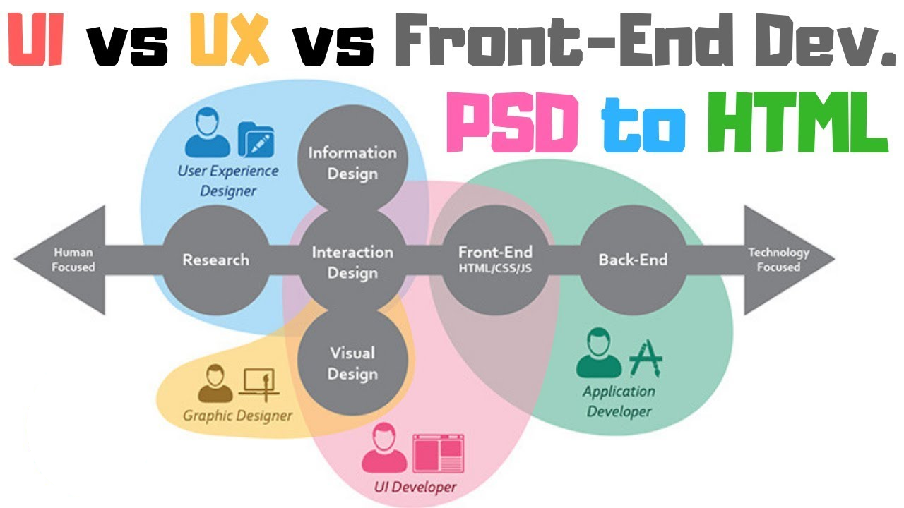
UI/UX, Frontend, Backend

Slide 6
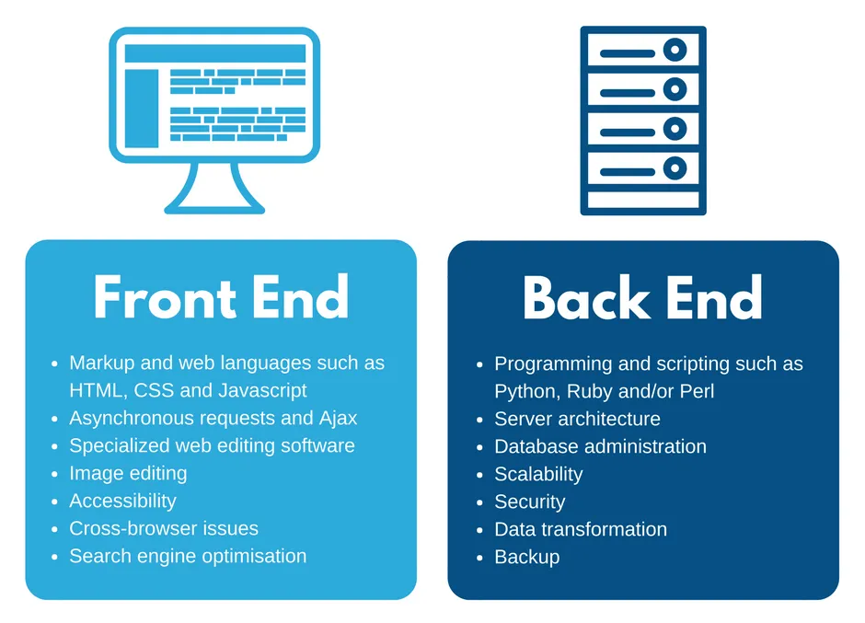

Slide 7
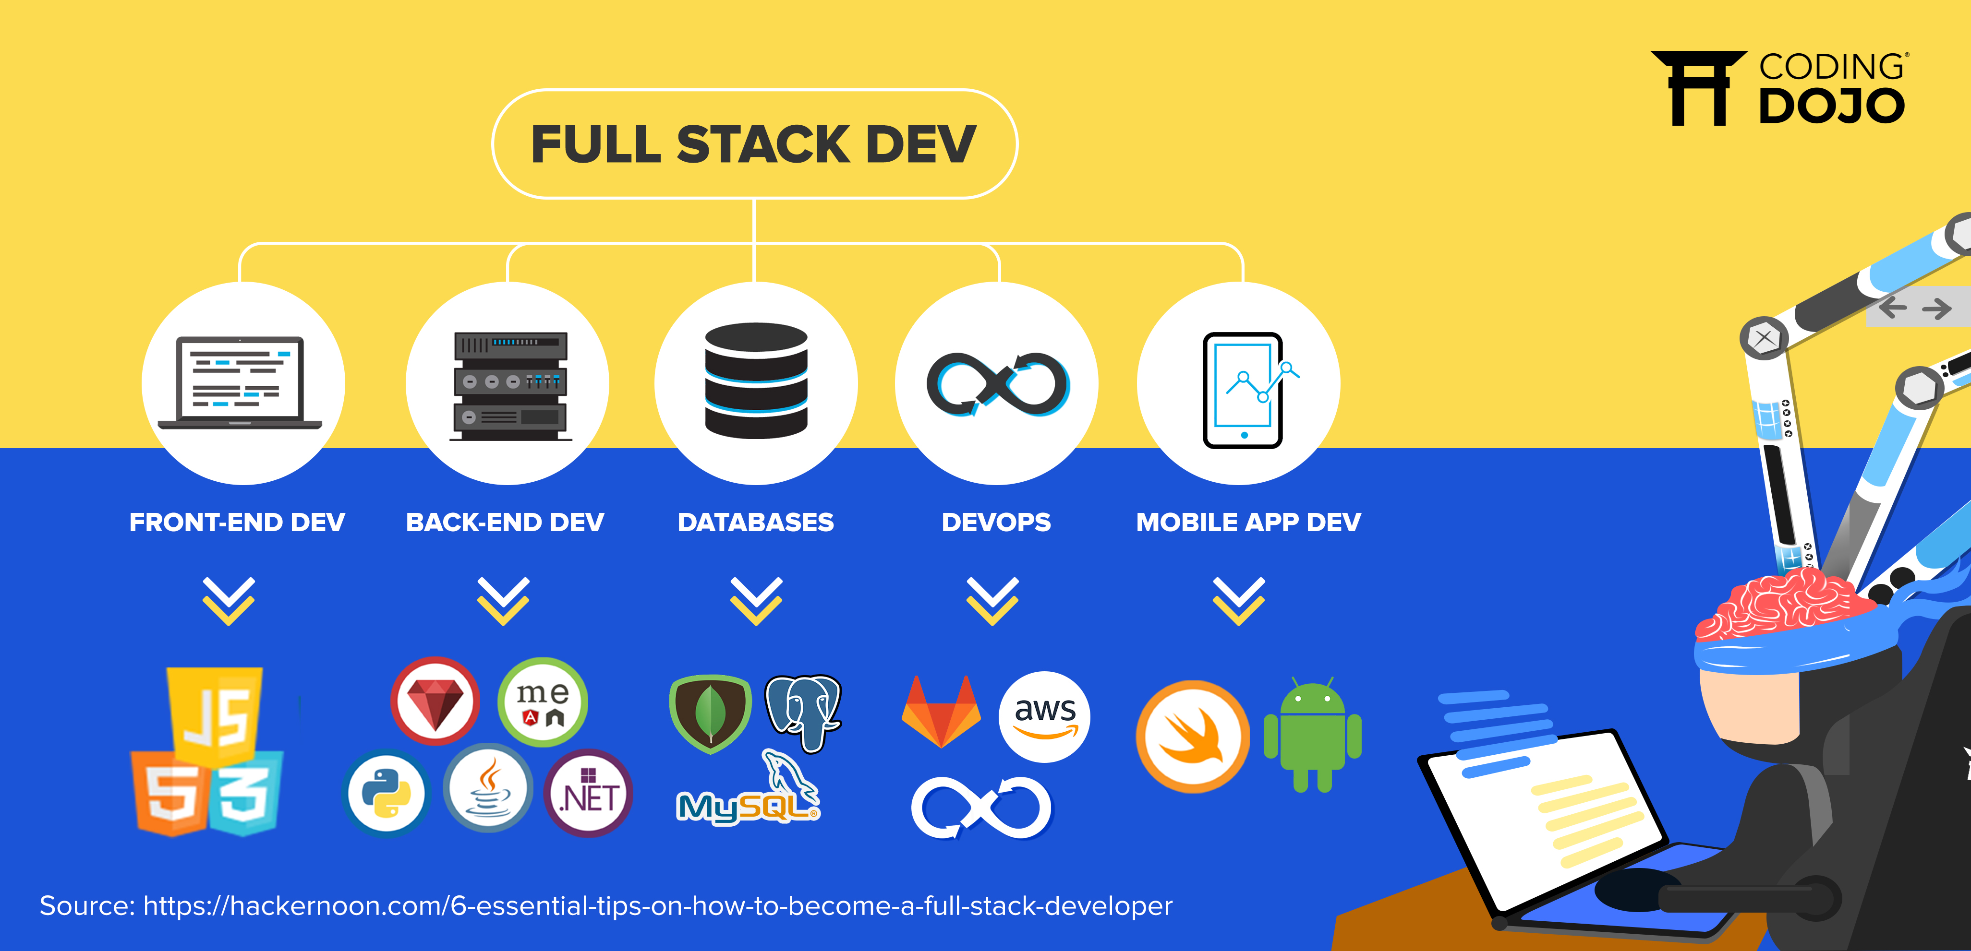

Slide 8
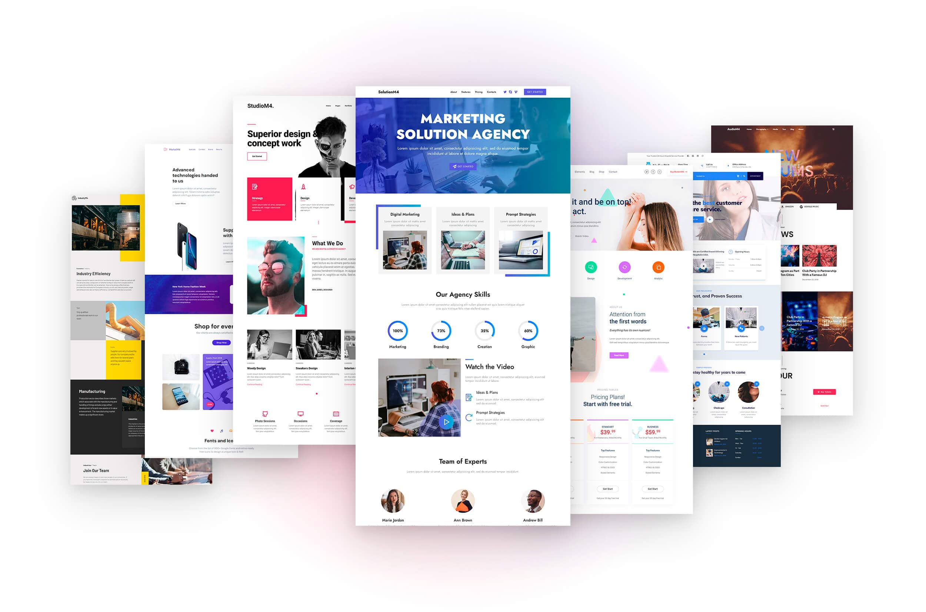
Penggunaan Web
Company Profile
E-government
E-commerce
Entertainment
Gaming
Blogging
Trading
Portofolio

Slide 9
Web Designer Skills
Penguasaan cita rasa seni
Web designer harus mampu menciptakan keindahan di dalam halaman web, sehingga pengguna mudah tertarik untuk membaca dan memahami informasi yang ada.
Web desainer mampu memilih warna yang baik dan memadukannya dengan warna lain, sehingga tercipta perpaduan warna yang serasi namun tidak terkesan menyolok.
Web desainer mampu membuat bentuk atau sketsa yang baik dari bentuk dasar halaman web.
Web designer harus mampu menggabungkan imajinasi atau ide orisinil dengan ide dari pihak klien yang memesan desain, sehingga halaman web memberikan nilai tambah bagi pihak klien.
Web designer mampu menempatkan komponen multimedia pada bagian-bagian tertentu, sehingga halaman web menjadi lebih menarik.

Slide 10
Web Designer Skills
Penguasaan tool pendukung perancangan web
Mampu menggunakan program aplikasi untuk mengatur layout web, seperti ; Wix, Adobe Dreamweaver, Weebly, Bluefish dsb.
Mampu menggunakan program aplikasi untuk membuat animasi web, seperti ; Adobe Flash, Adobe Animate, dsb.
Mampu menggunakan program aplikasi untuk membuat desain grafis, seperti ; Canva, Adobe Photoshop, AutoCad, Corel Draw, Adobe Ilustrator, Free Hand, dsb.
Mampu menggunakan program aplikasi untuk mengolah suara.

Slide 11
Web Designer Skills
Penguasaan teknik membuat interface web
Seorang Web designer harus memiliki wawasan dalam bidang IMK (Interaksi Manusia dan Komputer), sehingga dapat membuat desain web yang user friendly.
Seorang Web designer harus memahami setiap komponen-komponen dasar pembentuk situs web, seperti bahasa HTML, penggunaan image, multimedia

Slide 12
Prinsip Web Design
Situs web dibuat untuk pengguna
Tipografi
Konsistensi
Batasan perangkat dan web Browser
Teknologi
Struktur Link dan Navigasi
Palet Warna dan Citra
User Experience dan Alat bantu (Accessability)

Slide 13
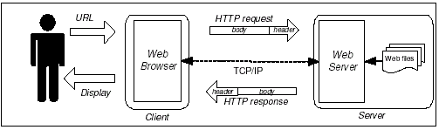
Website Data Flow

Slide 14
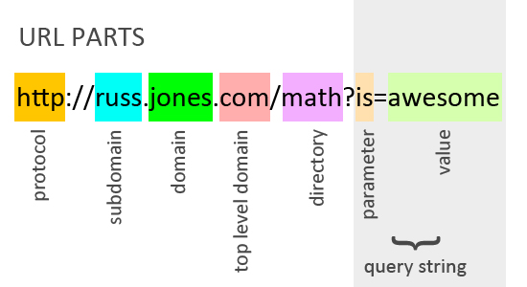
Unsur Website

Slide 15
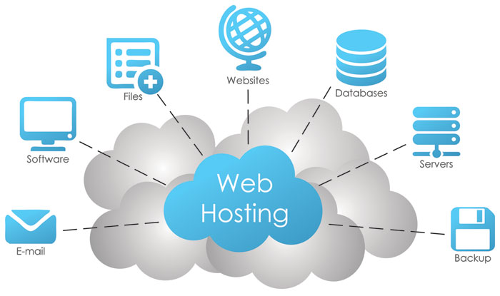
Unsur Website
Web Hosting
Hosting dapat diartikan sebagai ruangan yang terdapat dalam harddisk tempat menyimpan berbagai data, file-file, gambar dan lain sebagainya yang akan ditampilkan di situs

Slide 16
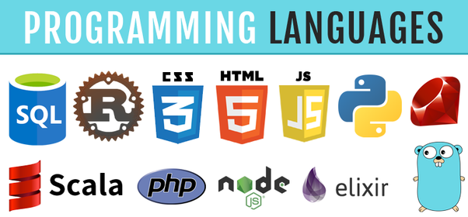
Unsur Website
Bahasa Pemrograman

Slide 17

Unsur Website
UI / UX
Hosting dapat diartikan sebagai ruangan yang terdapat dalam harddisk tempat menyimpan berbagai data, file-file, gambar dan lain sebagainya yang akan ditampilkan di situs

Slide 18
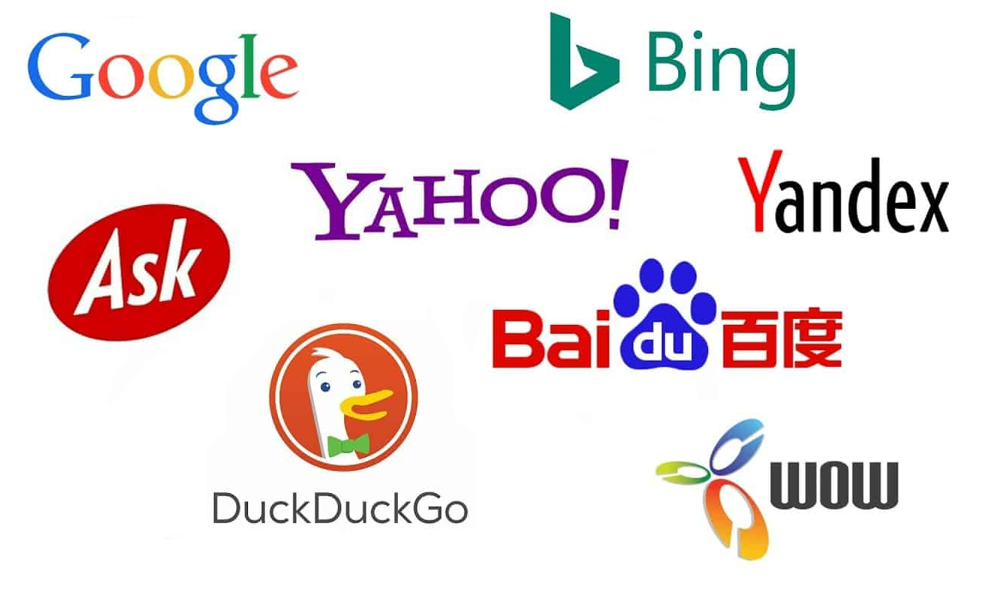
Unsur Website
Publikasi
Keberadaan situs tidak ada gunanya dibangun tanpa dikunjungi atau dikenal oleh masyarakat atau pengunjung internet. Karena efektif tidaknya situs sangat tergantung dari besarnya pengunjung dan komentar yang masuk. Untuk mengenalkan situs kepada masyarakat memerlukan apa yang disebut publikasi atau promosi.

Slide 19
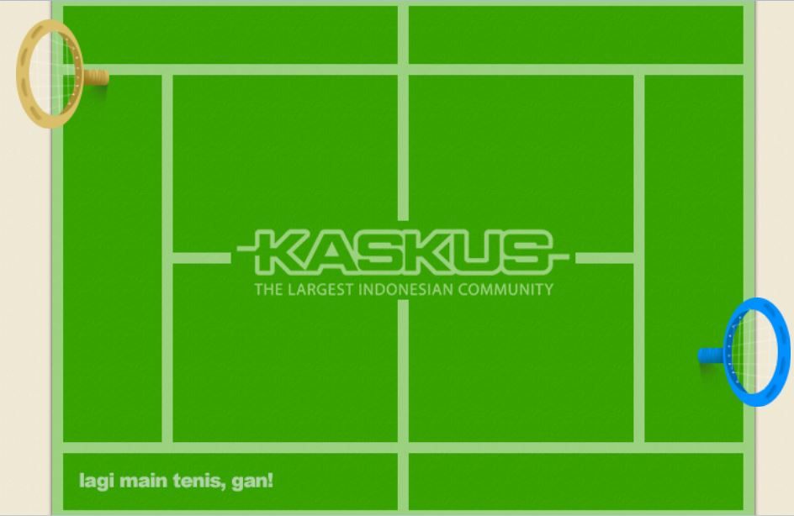
Unsur Website
Maintenance
Tanpa pemeliharaan yang baik situs akan terkesan membosankan atau monoton juga akan segera ditinggal pengunjung.
Pemeliharaan situs dapat dilakukan per periode tertentu seperti tiap hari, tiap minggu atau tiap bulan sekali secara rutin atau secara periodik saja tergantung kebutuhan (tidak rutin).

